Slide 1


Toán
LUYỆN TẬP

Slide 2

I. YÊU CẦU CẦN ĐẠT:
1. Kiến thức
- Củng cố cách giải bài toán Tìm hai số khi biết tổng và tỉ số của hai số đó
2. Kĩ năng
- HS vận dụng giải được các bài toán Tìm hai số khi biết tổng và tỉ số của hai số đó
3. Phẩm chất
- Chăm chỉ, tích cực trong giờ học.
4. Góp phần phát triển các NL
- NL tự học, làm việc nhóm, NL tính toán, NL giải quyết vấn đề và sáng tạo
* Bài tập cần làm: Bài 1, bài 2.

Slide 3

Khu vườn
NGỌT NGÀO

Slide 4

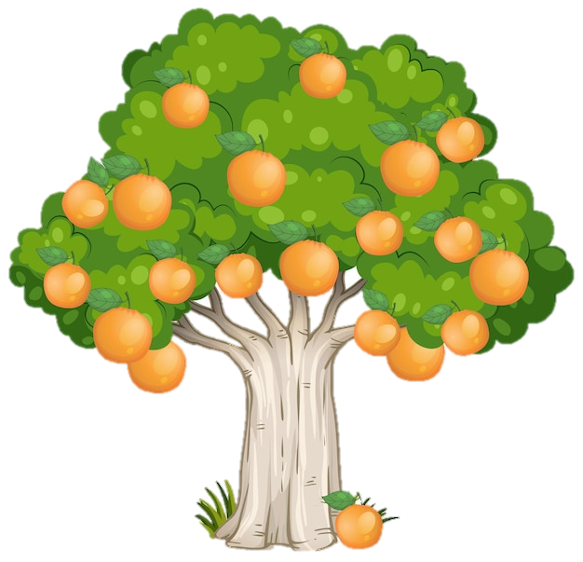



Notes:
Thầy cô nhấn vào chậu cây để nhận câu hỏi
Nhấn vào tập vở để đi đến dặn dò

Slide 5

Hãy nêu các bước giải toán: Tìm hai số khi biết tổng và tỉ số của hai số đó.

Slide 6



Các bước giải toán: Tìm hai số khi biết tổng và tỉ số của hai số.
+ Bước 1: Vẽ sơ đồ
+ Bước 2: Tìm tổng số phần bằng nhau
+ Bước 3: Tìm số lớn
+Bước 4: Tìm số bé
Notes:
Thầy cô nhân vào chiếc nấm để quay lại

Slide 7
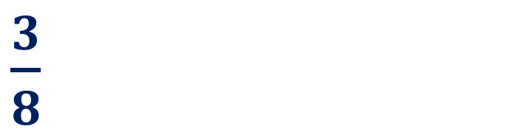
Bài 1: Tìm hai số, biết tổng của chúng bằng 198 và tỉ số của hai số đó là
$\frac{3}{8}$

Slide 8

Bài 1: Tìm hai số, biết tổng của chúng bằng 198 và tỉ số của hai số đó là
$\frac{3}{8}$
Ta có sơ đồ̀:
?
Số bé:
198
Số lớn:
?

Slide 9
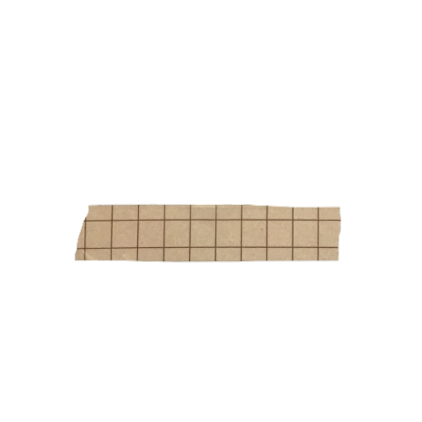

Cách 1:
Tổng số phần bằng nhau là:
3 + 8 = 11 (phần)
Cách 2:
Số bé là:
Tổng số phần bằng nhau là:
198 : 11 x 3 = 54
3 + 8 = 11 (phần)
Số lớn là:
Số lớn là:
198 – 54 = 144
198 : 11 x 8 = 144
Đáp số: Số bé: 54
Số lớn: 144
Số bé là:
198 – 144 = 54
Đáp số: Số bé : 54
Số lớn :144

Slide 10

Bài 2: Một người đã bán được 280 quả cam và quýt, trong đó số cam bằng
$$\frac{2}{5}$$
số quýt.
Tìm số cam, số quýt đã bán.

Slide 11

Bài 2: Một người đã bán được 280 quả cam và quýt, trong đó
số cam
$$\frac{2}{5}$$
bằng
số quýt.
Tìm số cam, số quýt đã bán.
Ta có sơ đồ:
?quả
Cam :
280 quả
Quýt :
?quả

Slide 12

Theo sơ đồ, tổng số phần bằng nhau là:
2 + 5 = 7 (phần)
Số quả cam là :
280 : 7 x 2 = 80 (quả)
Số quả quýt là:
280 – 80 = 200 (quả)
Đáp số: Cam : 80 quả
Quýt :200 quả
Notes:
Thầy cô nhấn vào chậu hoa hướng dương để quay lại

Slide 13

01
Em ghi nhớ các bước thực hiện giải toán tổng – tỉ.
02
DẶN DÒ
Hoàn thành bài tập vào vở nhé!

Slide 14
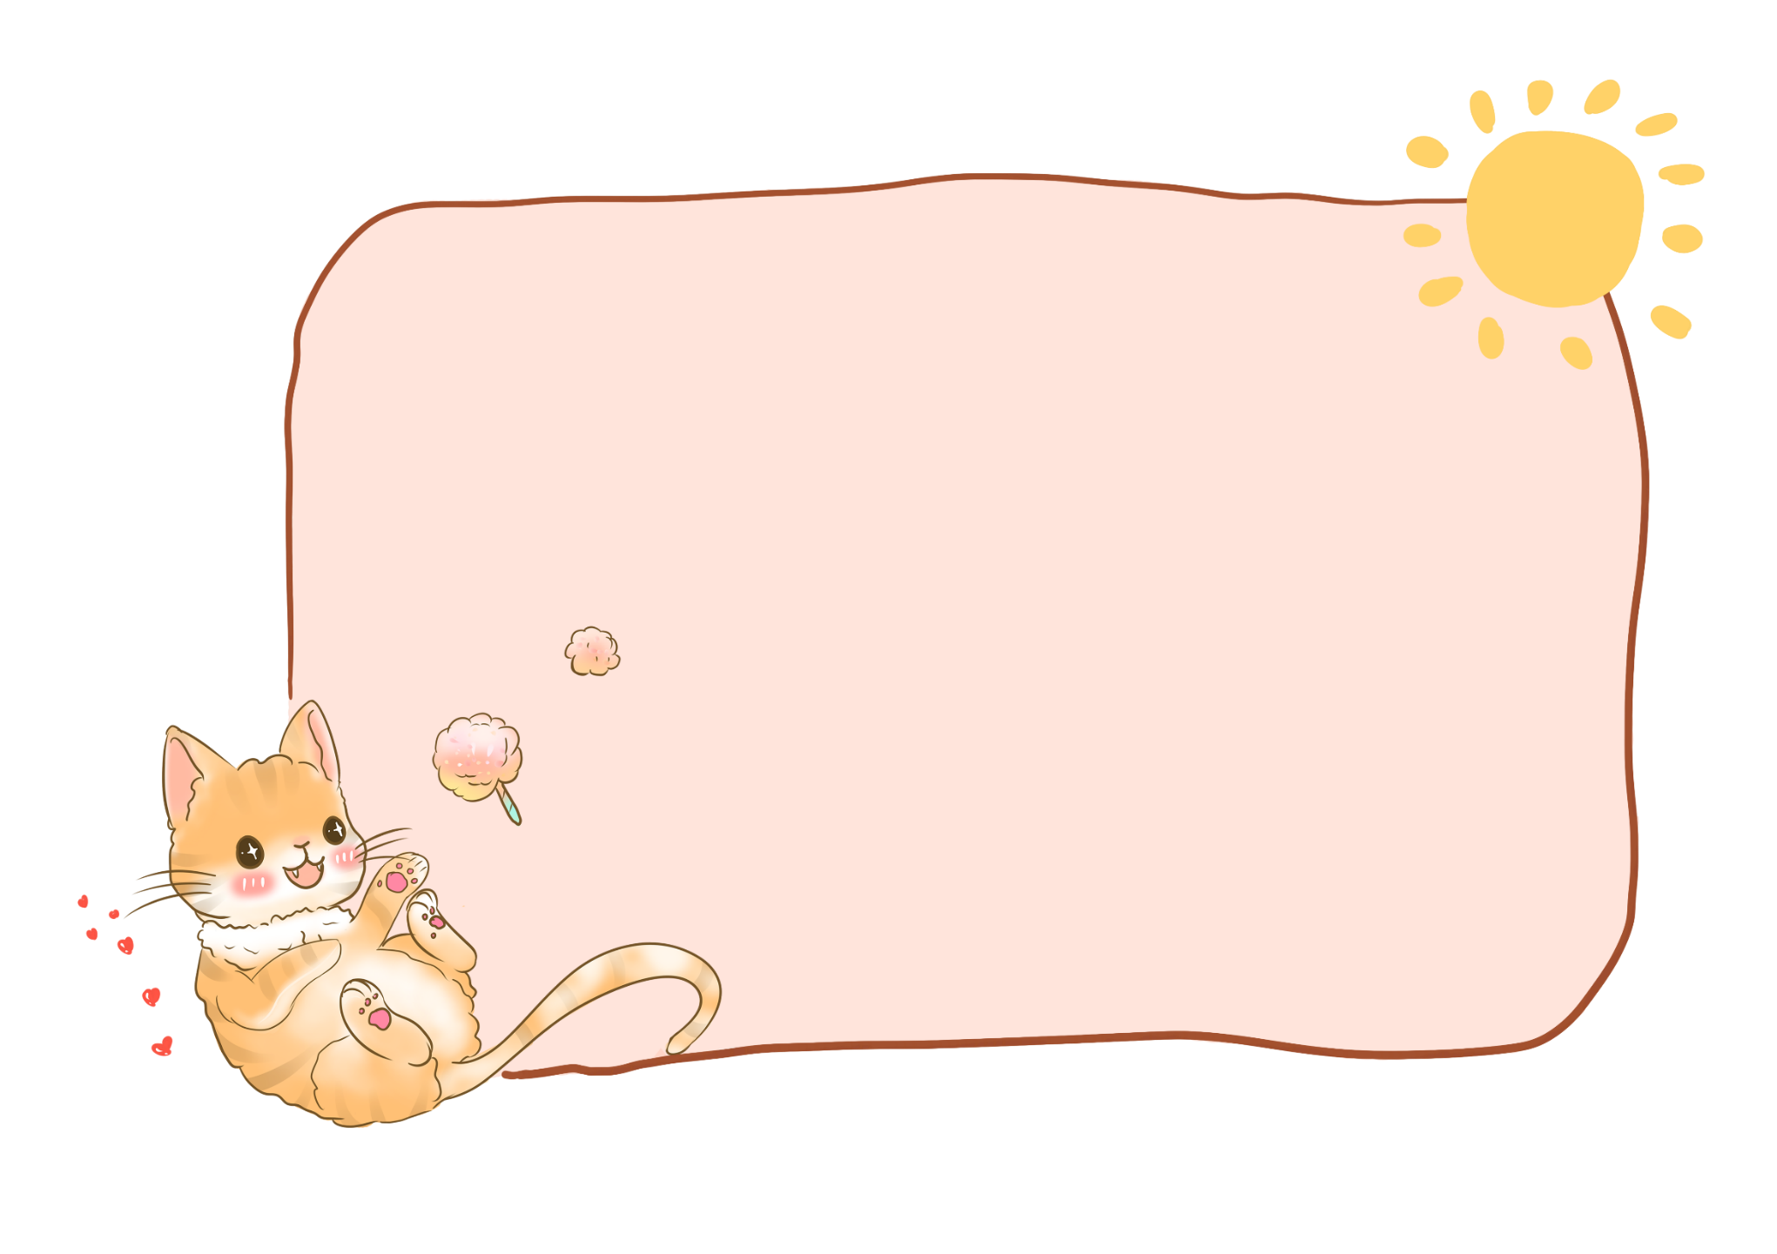
tẠM biệt các em

